Slide 1
Solution technique d’ OC PIZZA
Vincent NOWACZYK
Etudiant Openclassrooms
Parcours développeur d’application Python
Soutenance du 08 avril 2020

Slide 2
Rappel des besoins client
Efficacité dans la gestion des commandes
Suivi en temps réel des commandes et du stock
Un site internet pour passer commande, payer en ligne (en plus de la commande sur place ou à emporter)
Aide mémoire pour les pizzaiolos
Informer le client sur l’état de la commande

Slide 3
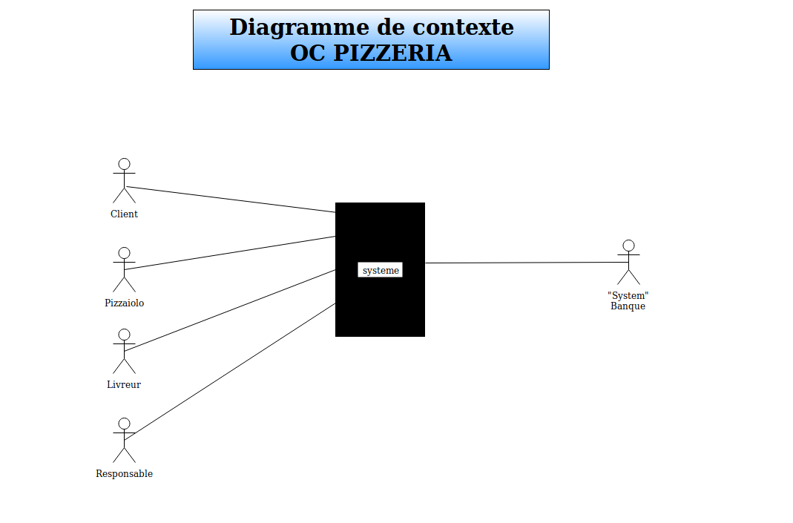
Solution fonctionnelle proposée
Les acteurs du système :

Slide 4
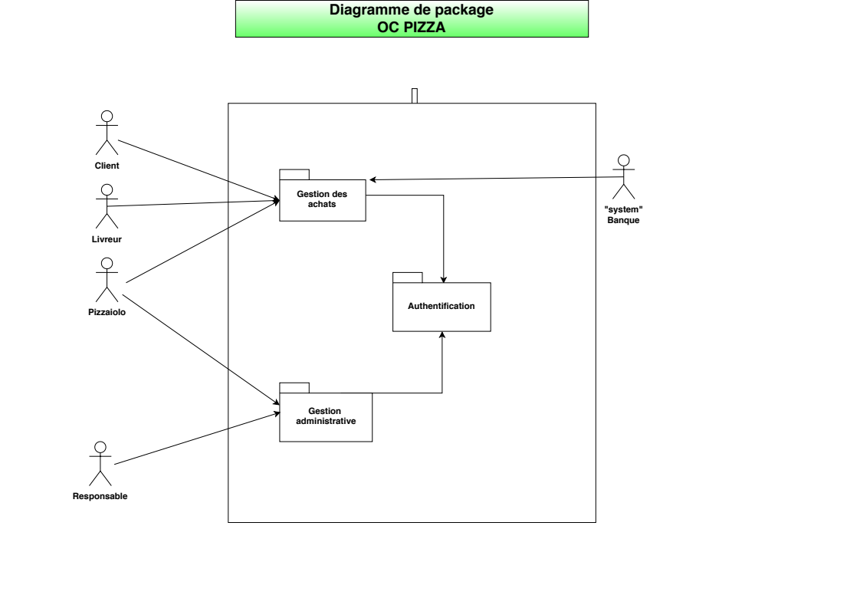
Solution fonctionnelle proposée

Slide 5

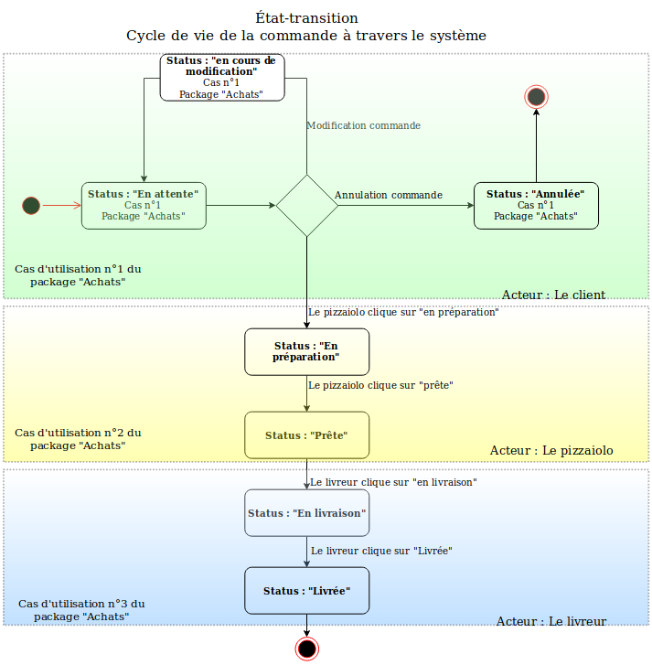

Slide 6
Solution technique
Quels sont les données à enregistrer en base de donnée ?
Les commandes
Les utilisateurs du système (etat-civil, mot de passe, numéro de tel..)
La ou les adresses de chaque utilisateur
Le stock d’ ingrédients pour chaque point de vente
La liste des pizzas produites par le groupe
Une liste des ingrédients utilisés
La liste des points de vente
Le prix de chaque pizza selon le point de vente

Slide 7
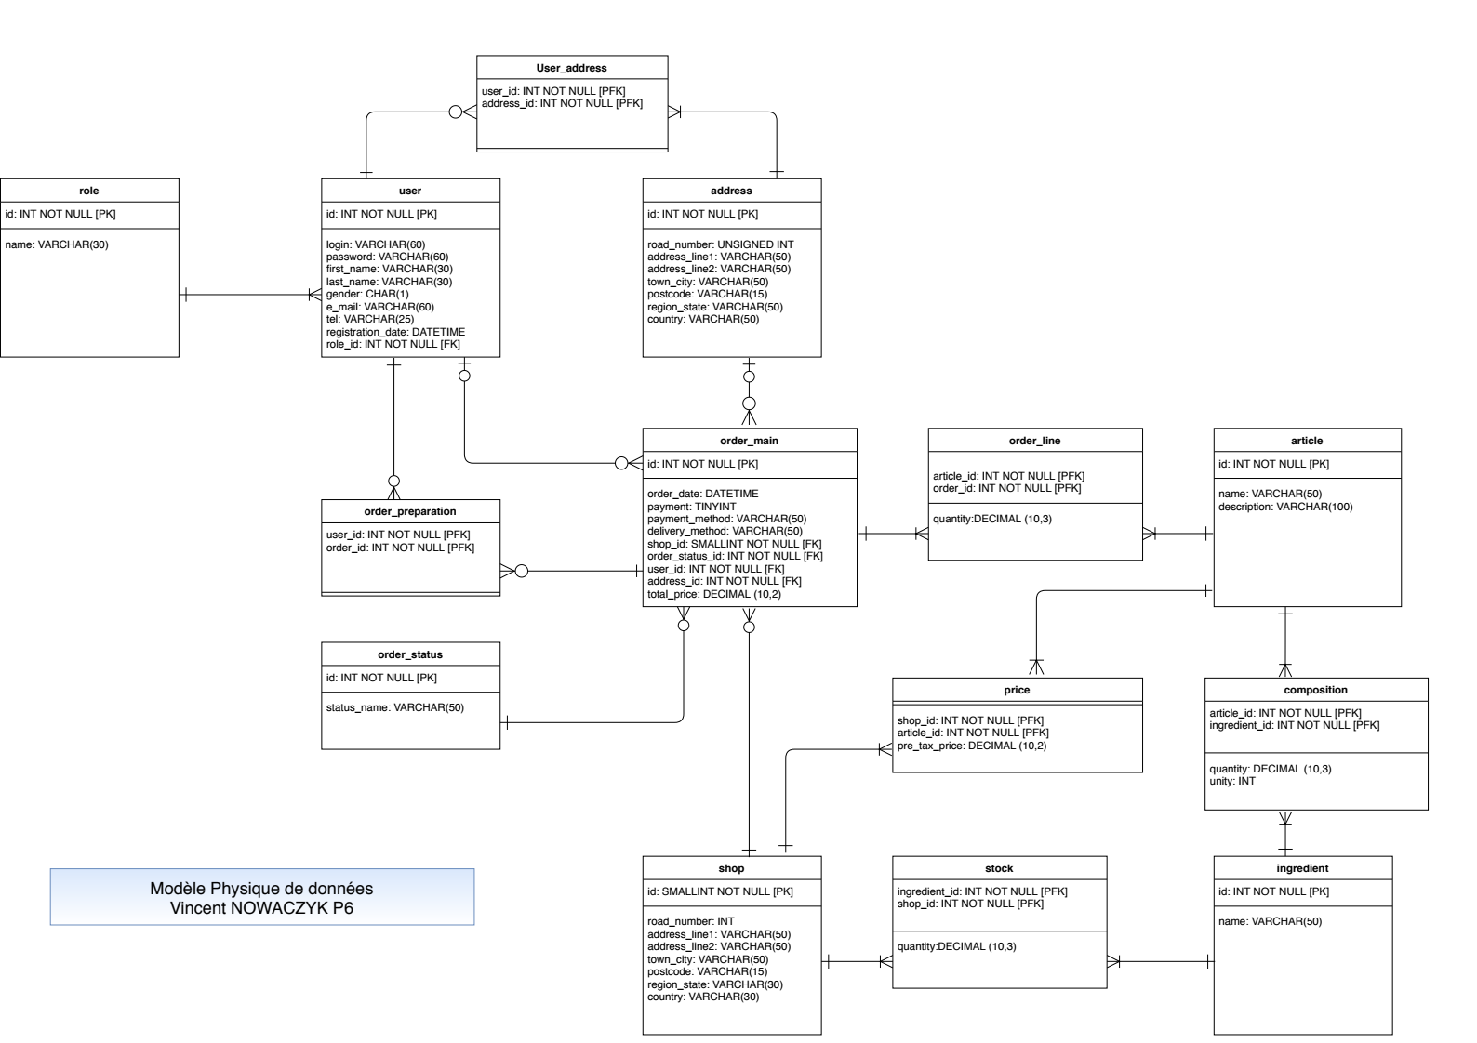
La base de données

Slide 8
Les composants du systeme
3 Subsystems :
Webstore
Users
Administration

Slide 9
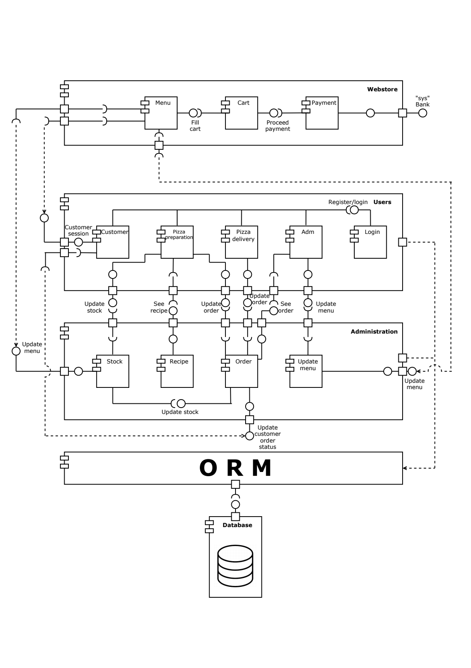

Slide 10
Déploiement physique

Slide 11
